Slide 1
Развитие психомоторных навыков у детей старшего дошкольного возраста с ТНР с использованием нейропедагогических приёмов Человек легче замечает неравенство, чем равенство (Узнадзе Д. Н.)

Slide 2
это особый механизм объединения левого и правого полушария головного мозга в единую, целостно работающую систему, формируется под влиянием как генетических, так и средовых факторов
Межполушарное взаимодействие

Slide 3
Исчезают правополушарники –генераторы идей
Левое полушарие
Правое полушарие

Slide 4
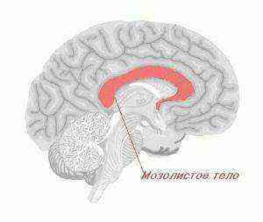
необходимо для координации работы мозга и передачи информации из одного полушария в другое

Slide 5
Развитие головного мозга во внутриутробный период от 25 дней до 9 месяцев

Slide 6
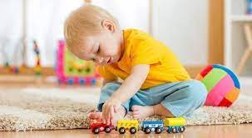
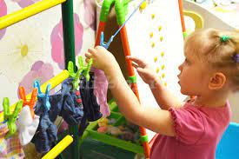
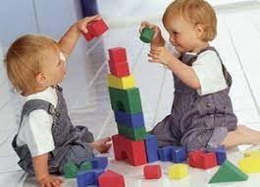
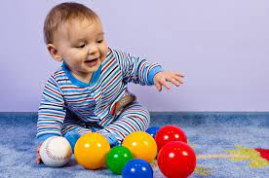
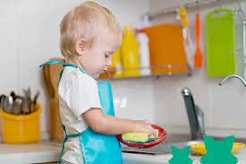
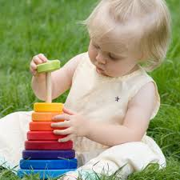
Период от рождения до 2-3 лет
важен для формирования взаимодействий
рук и ног

Slide 7
Признаки несформированности межполушарных связей
плохую координацию;
слабое переключение с одного движения на другое;
несоблюдение последовательности движений, длительные паузы между ними;
общую моторную неловкость;
плохое развитие мелкой моторики пальчиков и кистей рук;
невозможность повторить движения за взрослым;
позднее развитие моторики, отставание в физическом развитии (поздно сел, пополз, встал); у некоторых детей так и не формируется умение правильно ползать;
затянутое формирование или его полное отсутствие доминантной (ведущей) руки;
слабую или неправильную артикуляцию, речевые задержки;
отклонения в психическом развитии (память, мышление, внимание, воображение);
инфантильность в поведении;
слабую познавательную мотивацию (ребенку не интересно узнавать новое, он не стремится к этому);
агрессивность, плаксивость, негативизм

Slide 8
Развитие полушарий заканчивается к 7-8 годам
У мальчиков позже
У девочек раньше

Slide 9
Методы и приёмы, виды упражнений
Комплексы кинезиологической гимнастики
Растяжки, детская йога
Дыхательные упражнения
Глазодвигательные упражнения
Развития мелкой и общей моторики
Упражнения на релаксацию
Массаж и самомассаж
Су-Джок терапия
Рисование одновременно двумя руками (зеркальное)
Артикуляционная гимнастика
Упражнения на развитие чувства ритма
Упражнения на развитие голоса и фонематического слуха
Биоэнергопластика
Логоритмика

Slide 10
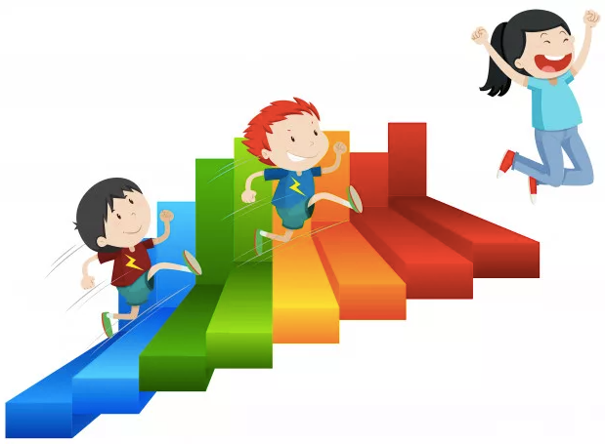
Скоординированная работа
левого и правого полушария - является основой для интеллектуального развития ребенка, что обеспечивает
успешное обучение в дальнейшем

